Slide 1


Тестване на информационна система
Видове тестване, защо, какво и как да тестваме, тестване в .NET
Проект "Отворено учебно съдържание по програмиране и ИТ", СофтУни Фондация
Курс "Информационни системи"
https://github.com/BG-IT-Edu
Софтуерни и хардуерни науки

Slide 2
Съдържание
Въведение в тестването на информационна система
​Защо, какво и как да тестваме
Тестване на гранични стойности
​Unit тестване и интеграционно тестване
Инструменти за тестване в .NET
2
Notes:
2

Slide 3

Въведение в тестването на ИС
Защо, какво и как да тестваме
Notes:
3

Slide 4
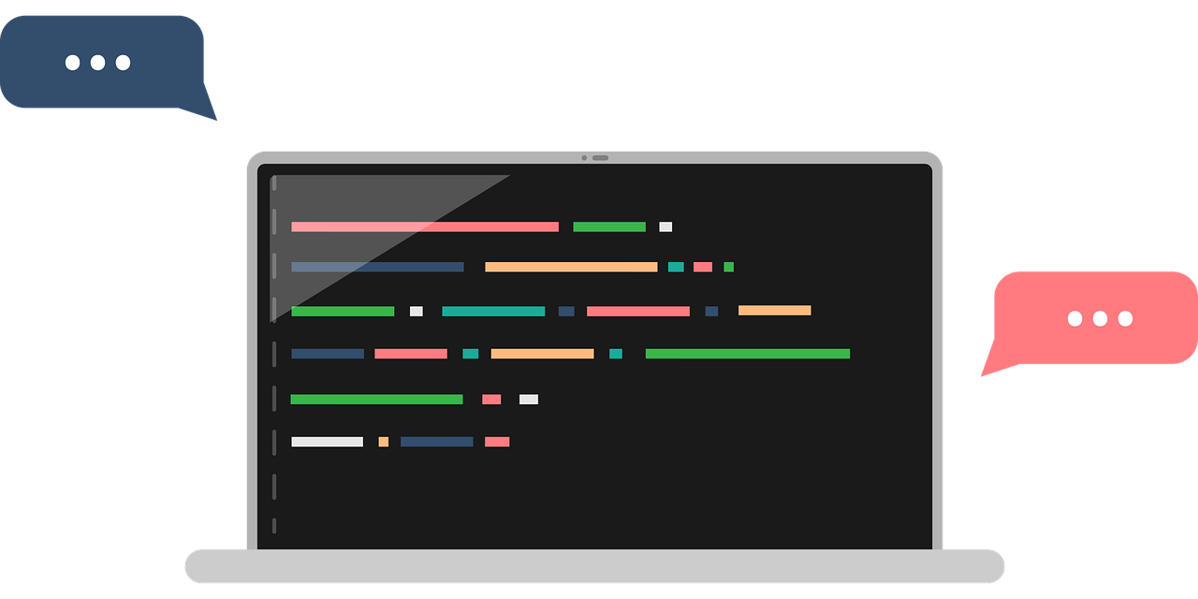
Цел на тестването
Откриване на грешки и проблеми в софтуера преди внедряване
Уверяване в работоспособността и функционирането според изискванията на системата
Повишаване на качеството и надеждността за по-добро потребителско изживяване и предотвратяване на бъдещи проблеми

Slide 5
Видове тестване
Функционално тестване
Проверява дали различните функционалности на системата работят правилно и съответстват на зададените изисквания
Включва проверка на входни данни, изходни резултати и взаимодействие между различни модули на системата
Нефункционално тестване
Фокусира се върху производителност, сигурност и използваемост на системата
Гарантира, че системата може да обработва очакваното натоварване, да защитава данните на потребителите и да предлага ефективно потребителско изживяване

Slide 6
Защо да тестваме?
Предотвратяване на проблеми
Удовлетвореност на потребителите
Съответствия с изискванията

Slide 7
Какво да тестваме?
Основни функционалности
Вход/изход, основни операции и взаимодействия
Гранични стойности
Данни на или извън границите на допустимите стойности
Сценарии на използване
Обичайни и неочаквани случаи

Slide 8
Как да тестваме?
Ръчно тестване
Изпълнение следвайки предварително дефинирани случаи
Автоматизирано тестване
Използване на инструменти за чести и повтарящи се тестове
Документиране на резултатите
Записване на грешки и резултати за по-лесно проследяване

Slide 9

Тестване на гранични стойности
Поведение на системата при минимални и максимални стойности
Notes:
9

Slide 10
Тестване на гранични стойности
Проверява поведението на системата при стойности на или около границите на допустимите диапазони
Откриват се грешки, появяващи се само при гранични стойности
Уверява, че системата обработва правилно минимални и максимални стойности
Пример:
Потребителят трябва да е на възраст между 18 и 65 години - тестват се стойности като 17, 18, 65, 66

Slide 11

​Unit тестване и интеграционно тестване
Инструменти за тестване в .NET
Notes:
11

Slide 12
​Unit тестване
Проверка на отделни части от кода без да се използва реална БД
Мокване (mocking) на обекти
Създаване на фалшиви обекти, имитиращи поведението на реалните
Използват се, когато кодът има зависимости от външни ресурси
Пример:
Дали метод за изчисляване на обща сума работи правилно (не изисква мокване)
Дали метод за изчисляване на поръчки от БД работи правилно (изисква мокване)

Slide 13
Интеграционно тестване
Проверка на взаимодействието между различни части на приложението
Тестване как отделните модули работят заедно, включително взаимодействието с БД
Пример:
Дали записите в БД се показват правилно в интерфейса

Slide 14
Инструменти за тестване в .NET (1)
xUnit
Рамка (framework) за тестване в .NET екосистемата
Включва интеграция с различни инструменти за Mocking и тестване на EF Core
Moq
Библиотека (library) за Mocking в .NET
Позволява създаване на mock обекти

Slide 15
Инструменти за тестване в .NET (2)
EF Core In-Memory Database
Позволява използване на in-memory БД без нужда от реална БД
var options = new DbContextOptionsBuilder<MyDbContext>()
.UseInMemoryDatabase(databaseName: "TestDatabase")
.Options;
using (var context = new MyDbContext(options))
{
// Изпълнение на теста
}

Slide 16
Обобщение
Правилното тестване спестява време и ресурси
Предотвратява проблеми преди внедряване
Може да покрива всички възможни сценарии
Тестването може да е функционално и нефункционално
Unit тестването проверява части от кода с помощта на Mocking
Интеграционното тестване проверява взаимодействието между части на приложението
Notes:
16

Slide 17
Въпроси?
Проект "Отворено учебно съдържание по програмиране и ИТ", СофтУни Фондация (лиценз CC-BY-NC-SA)
Notes:
17

Slide 18


Лиценз
Този курс (презентации, примери, демонстрационен код, упражнения, домашни, видео и други активи) представлява свободно учебно съдържание и се разпространява под свободен лиценз CC-BY-NC-SA
Проект "Отворено учебно съдържание по програмиране и ИТ" към Фондация "Софтуерен университет":
https://github.com/BG-IT-Edu
Notes:
18

